Slide 1
Veľkonočné kraslice - vyhodnotenie

Slide 2
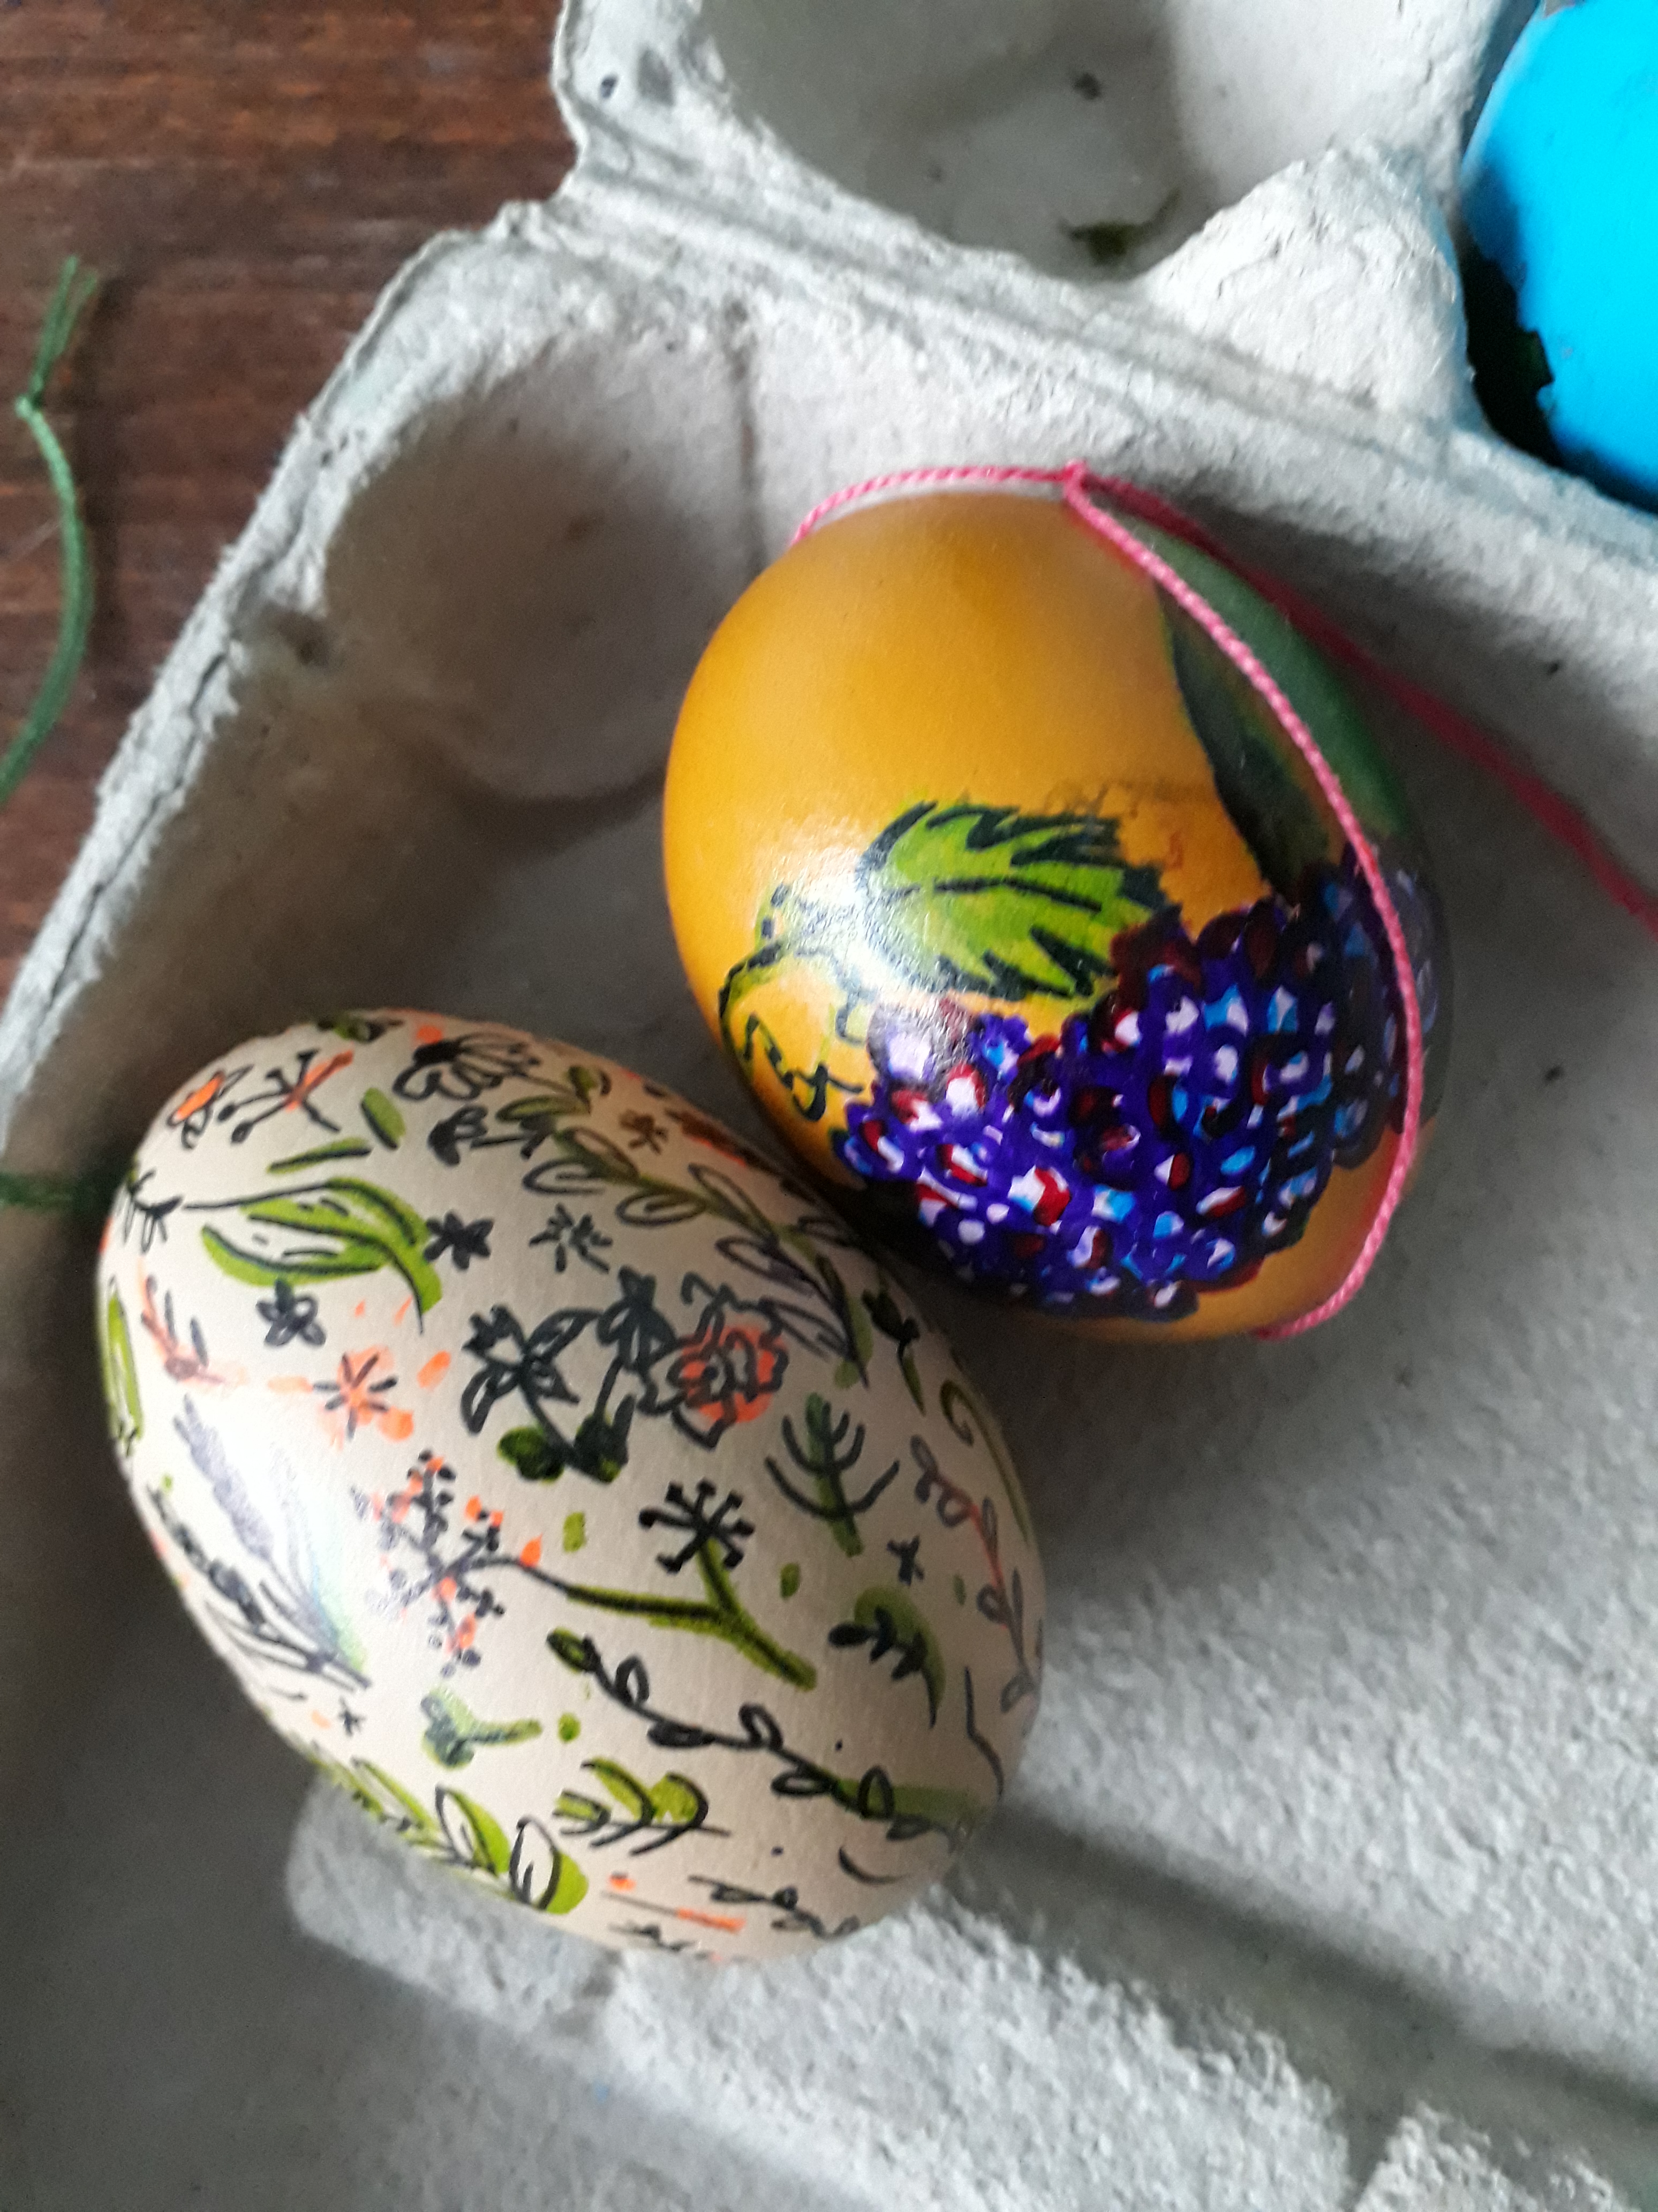
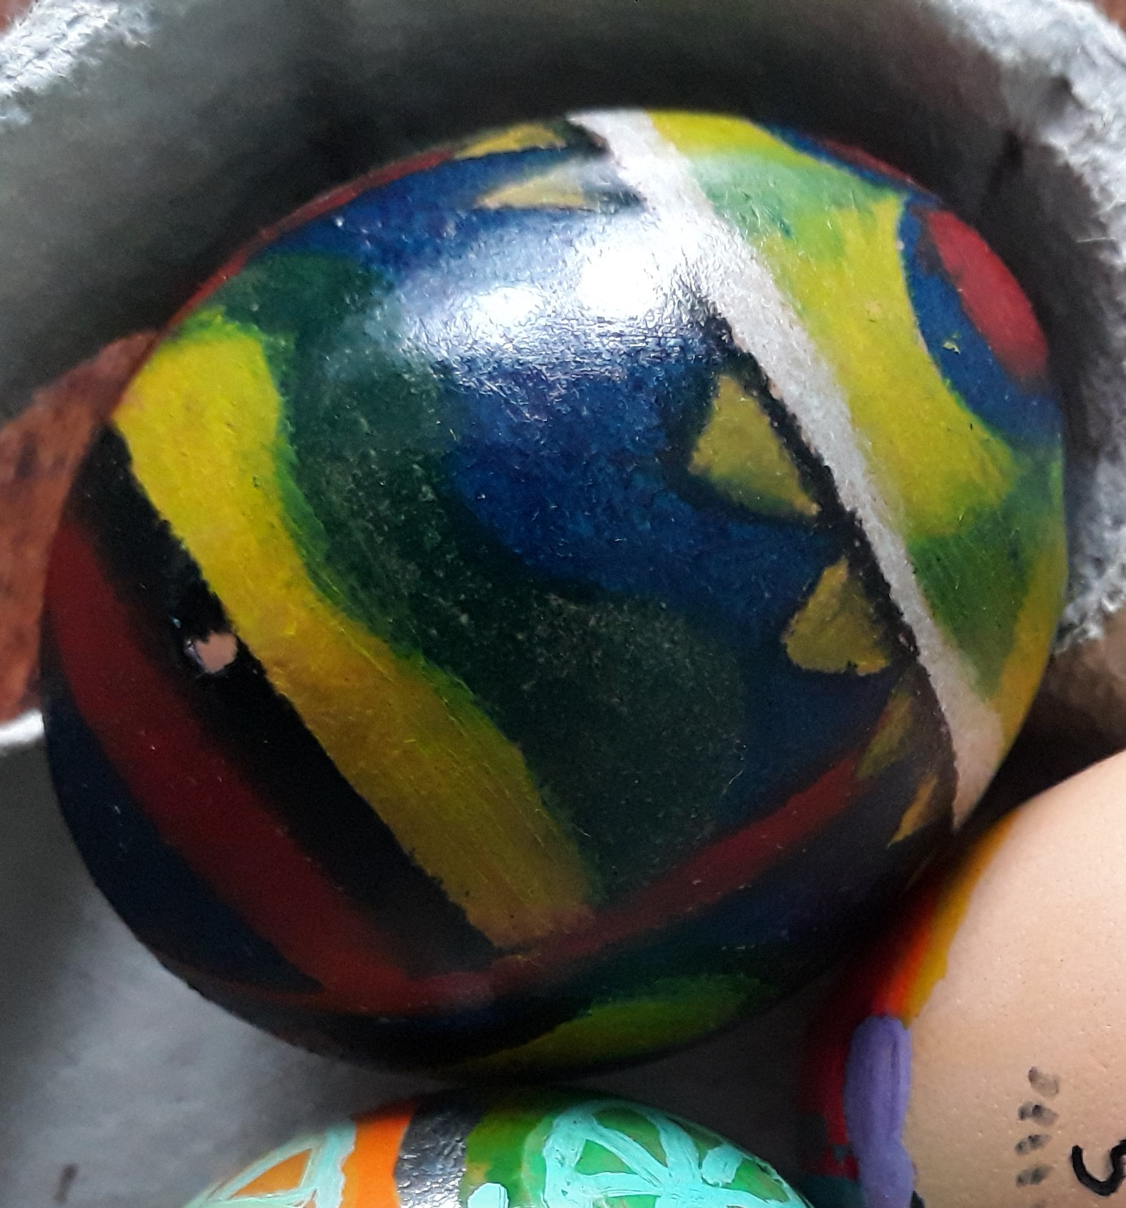
Najkrajšia kraslica:
Lea H., 8.B
Karin L., 8.A
Alexandra G., 5.A

Slide 3
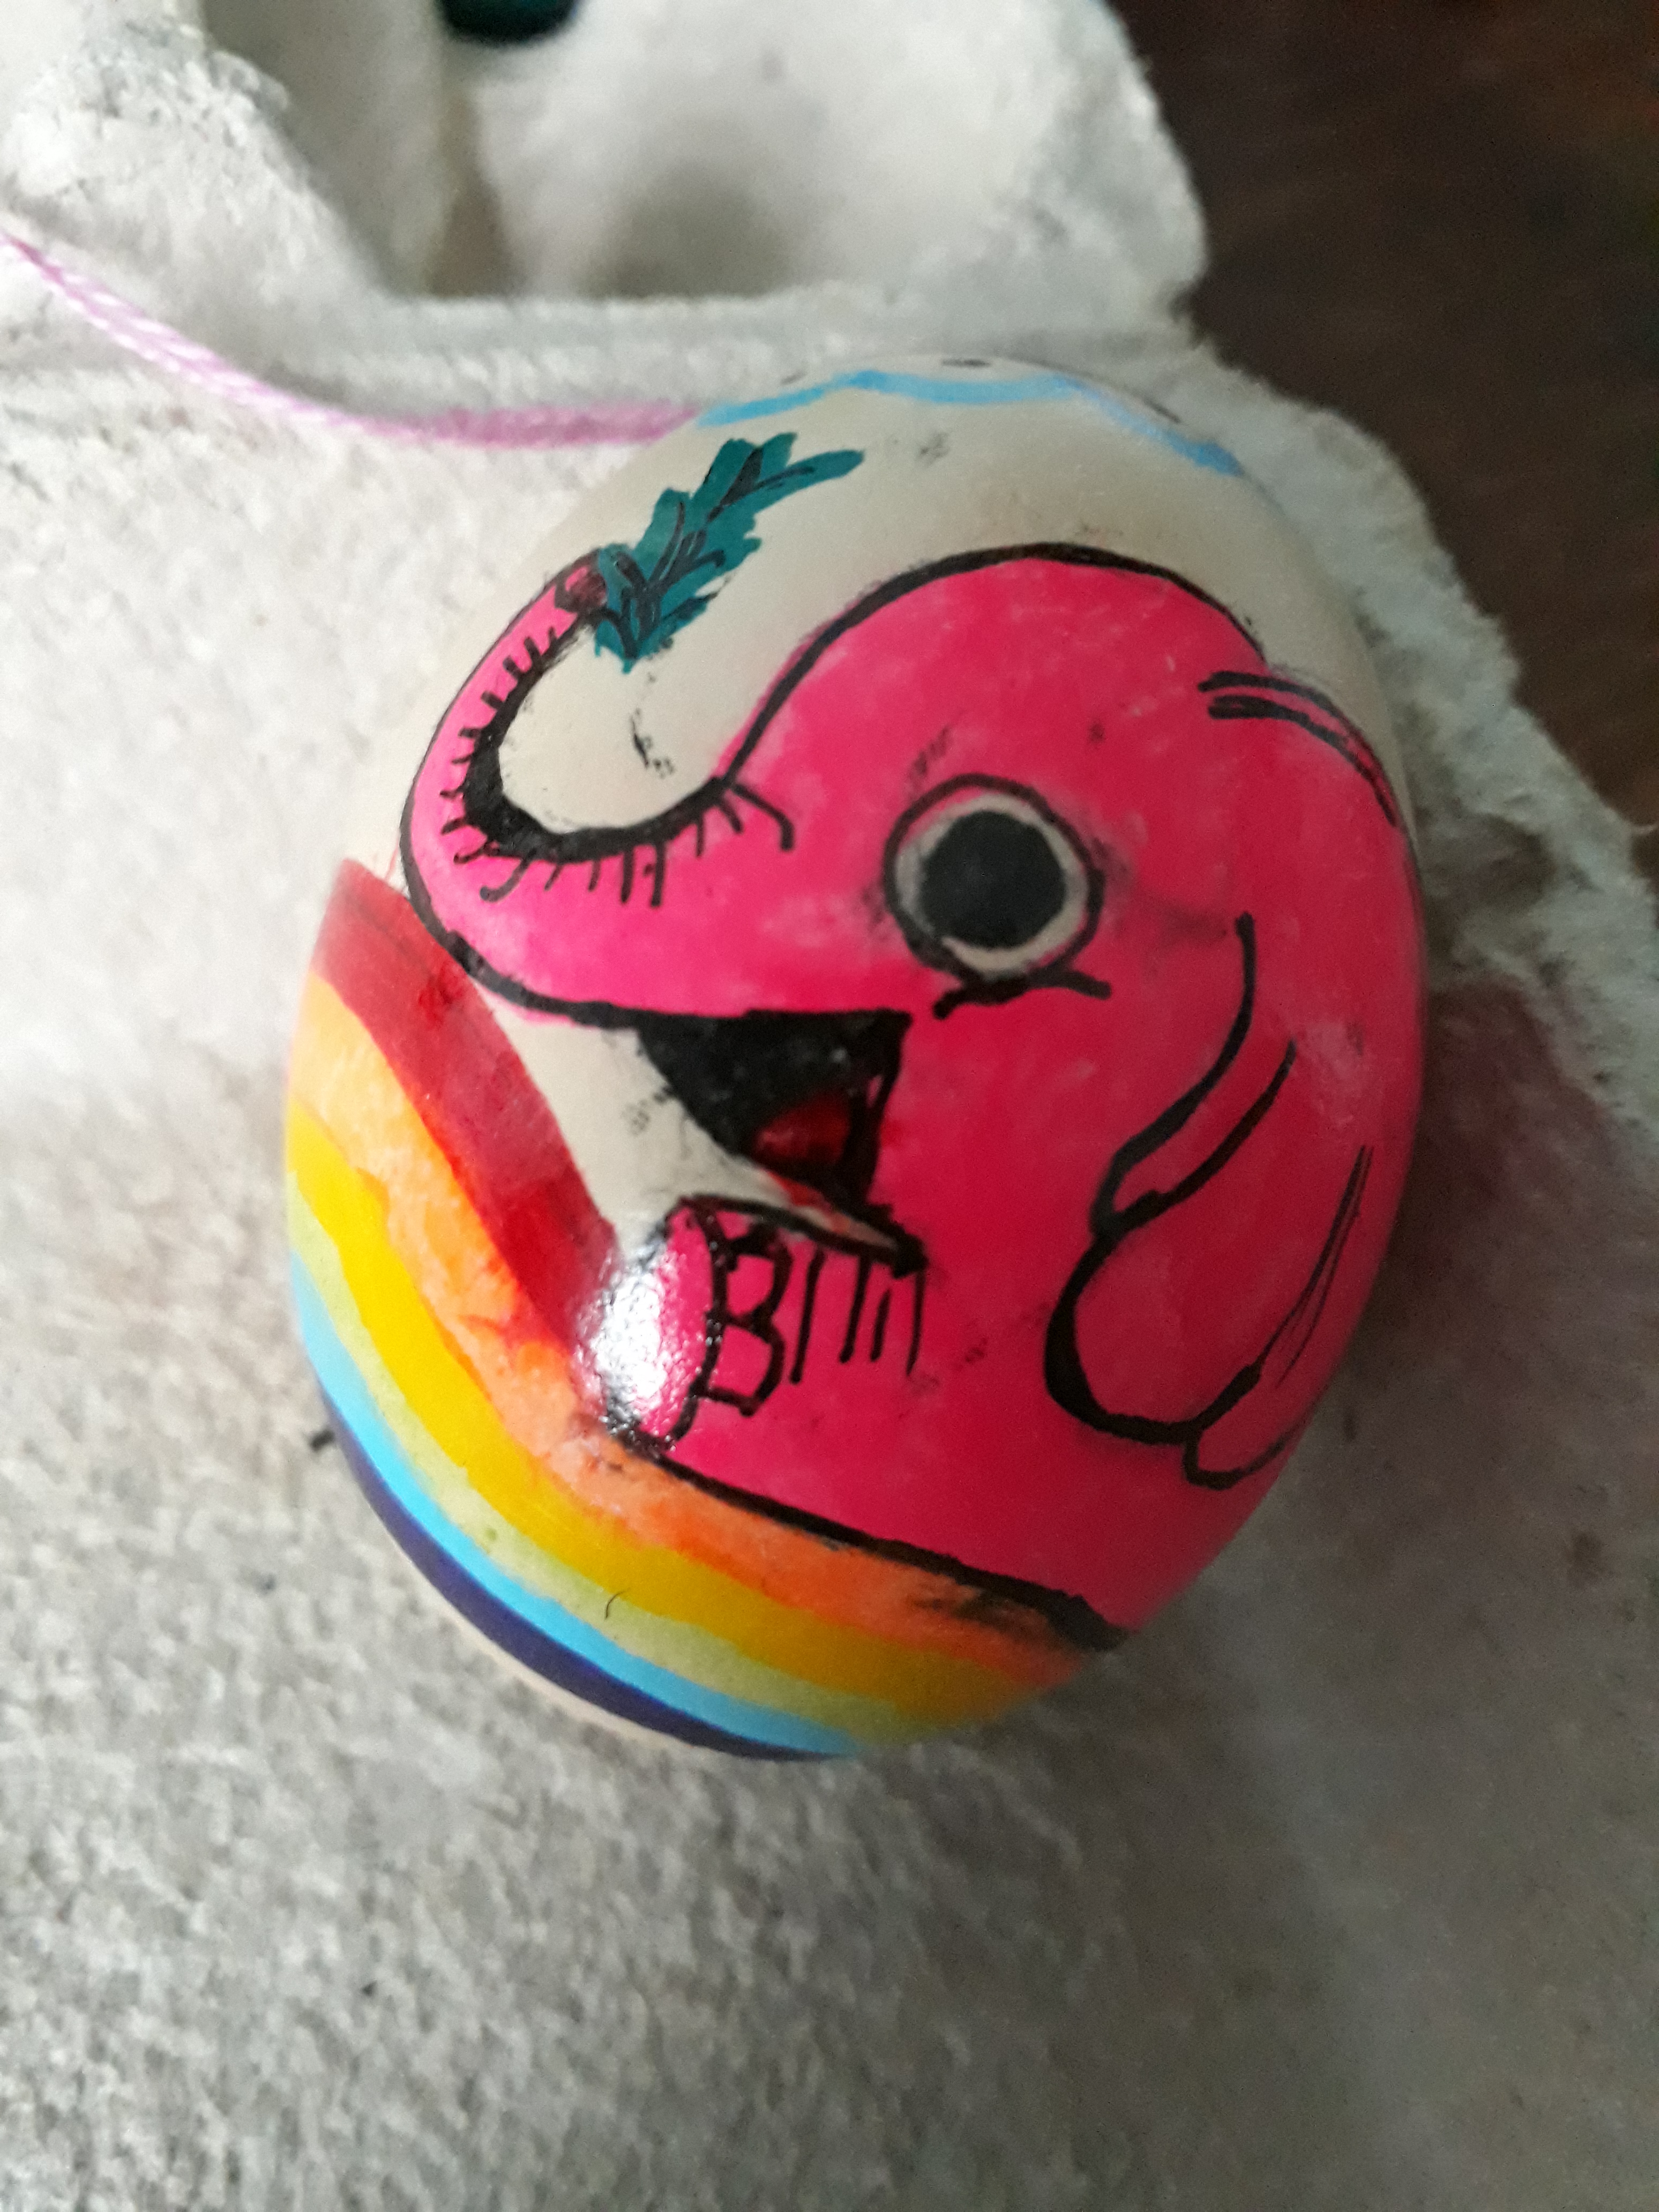
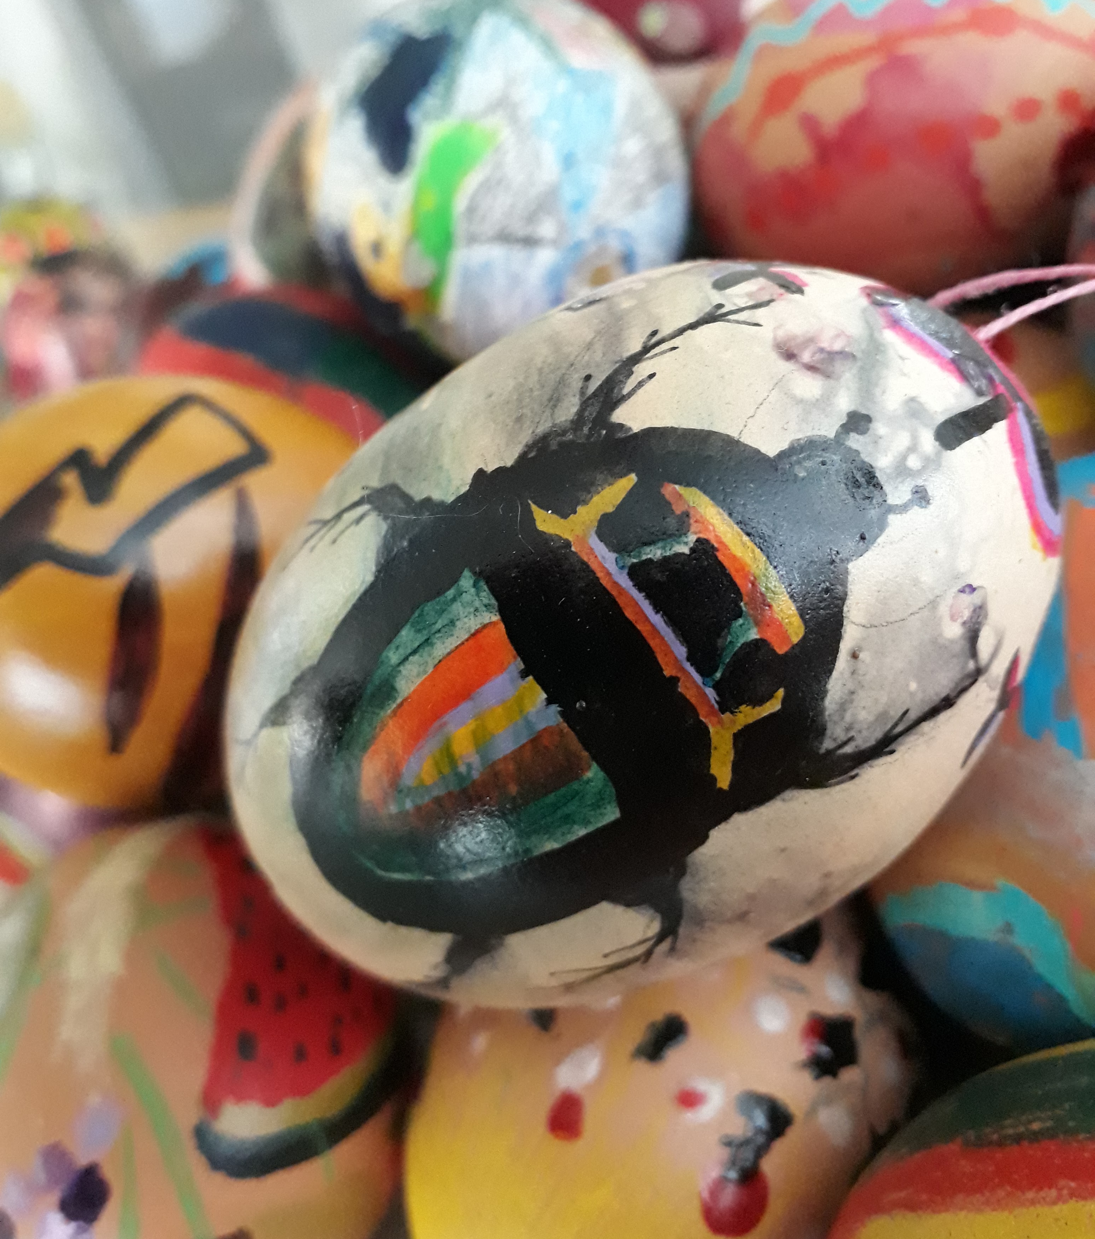
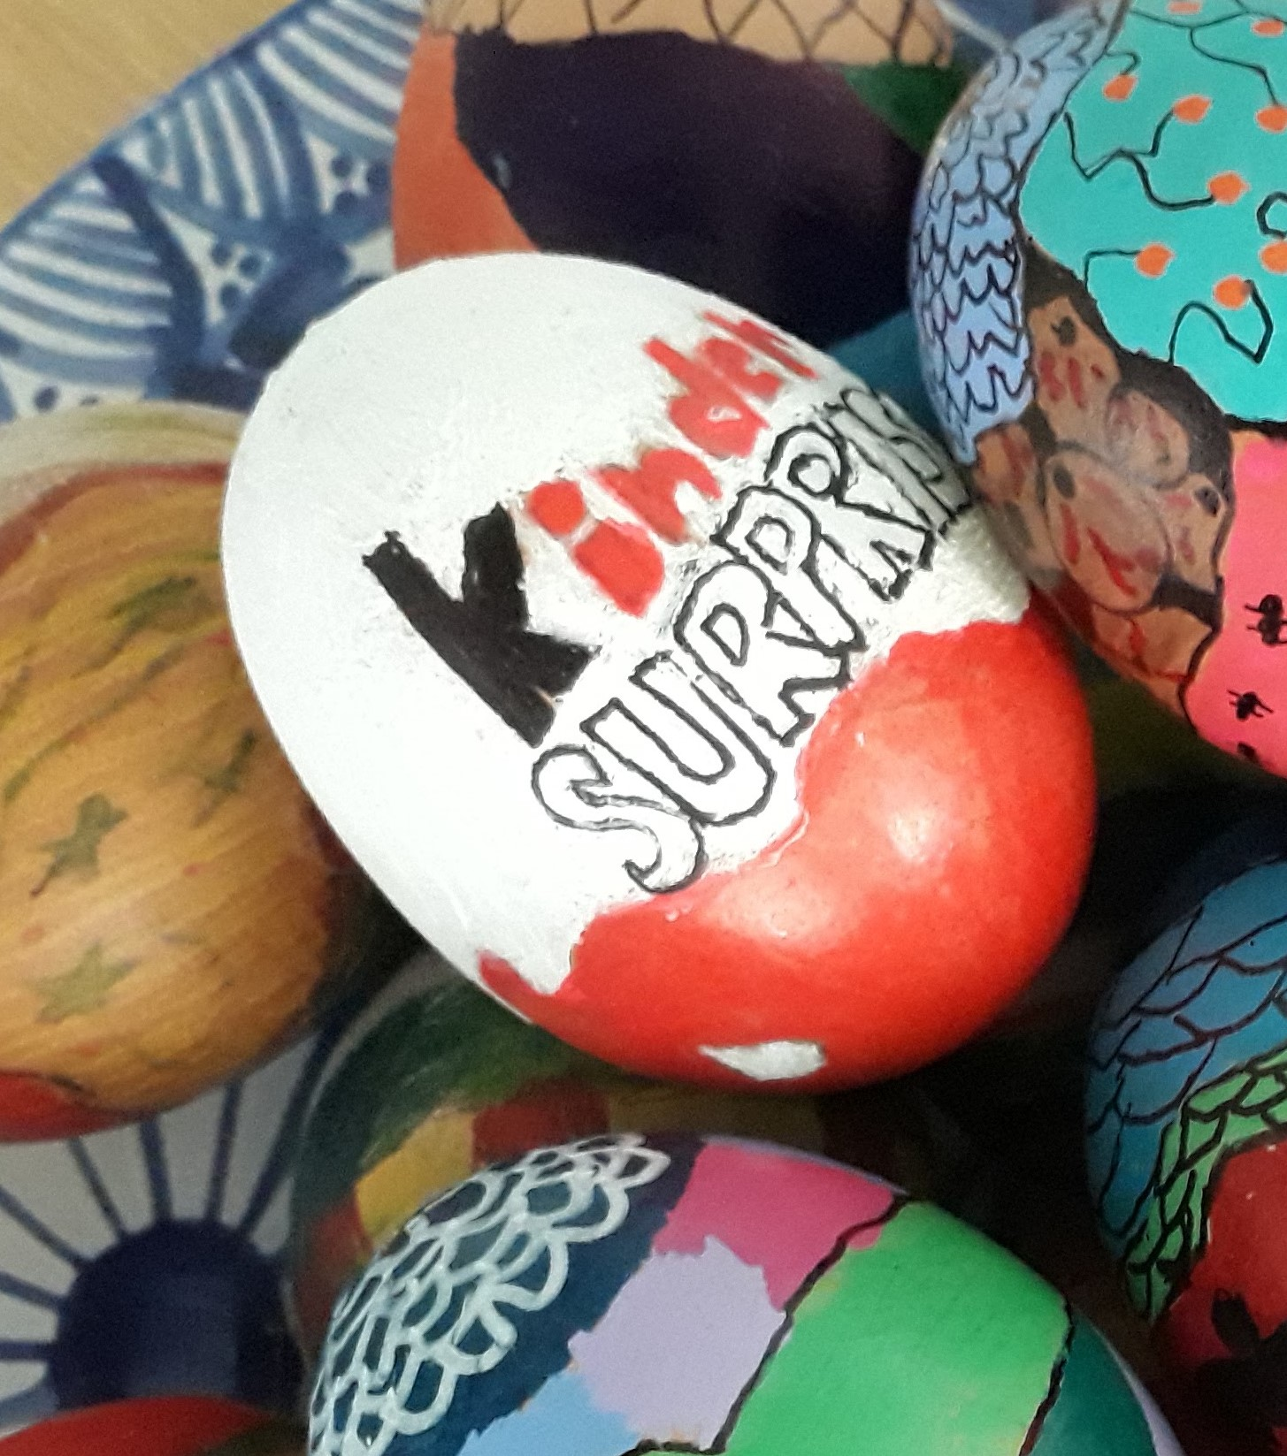
Najoriginálnejšia kraslica:
Aliesia CH., 9.B
Simona S., 9.B
Natália K., 8.A

Slide 4
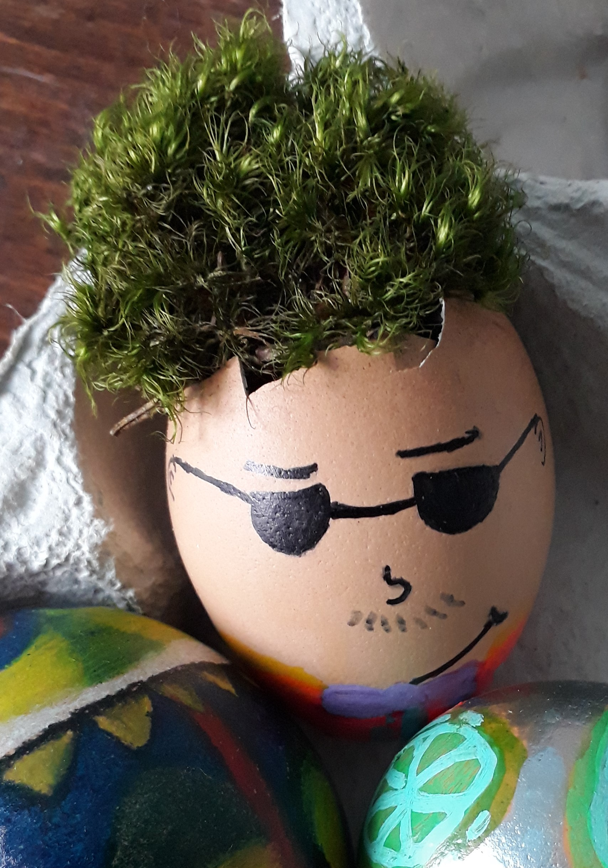
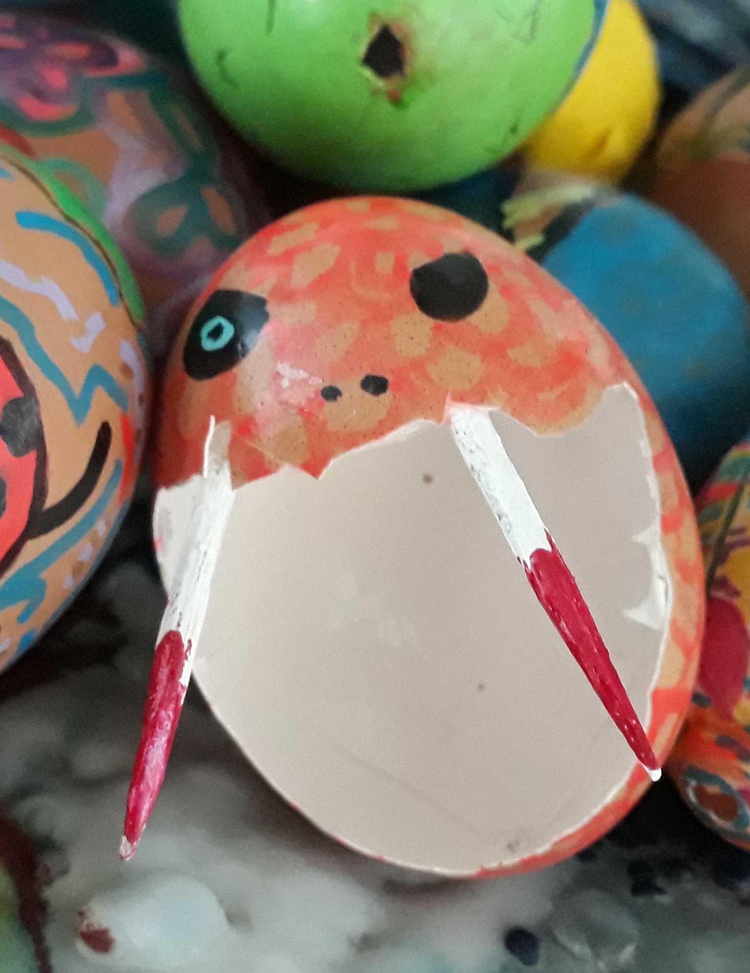
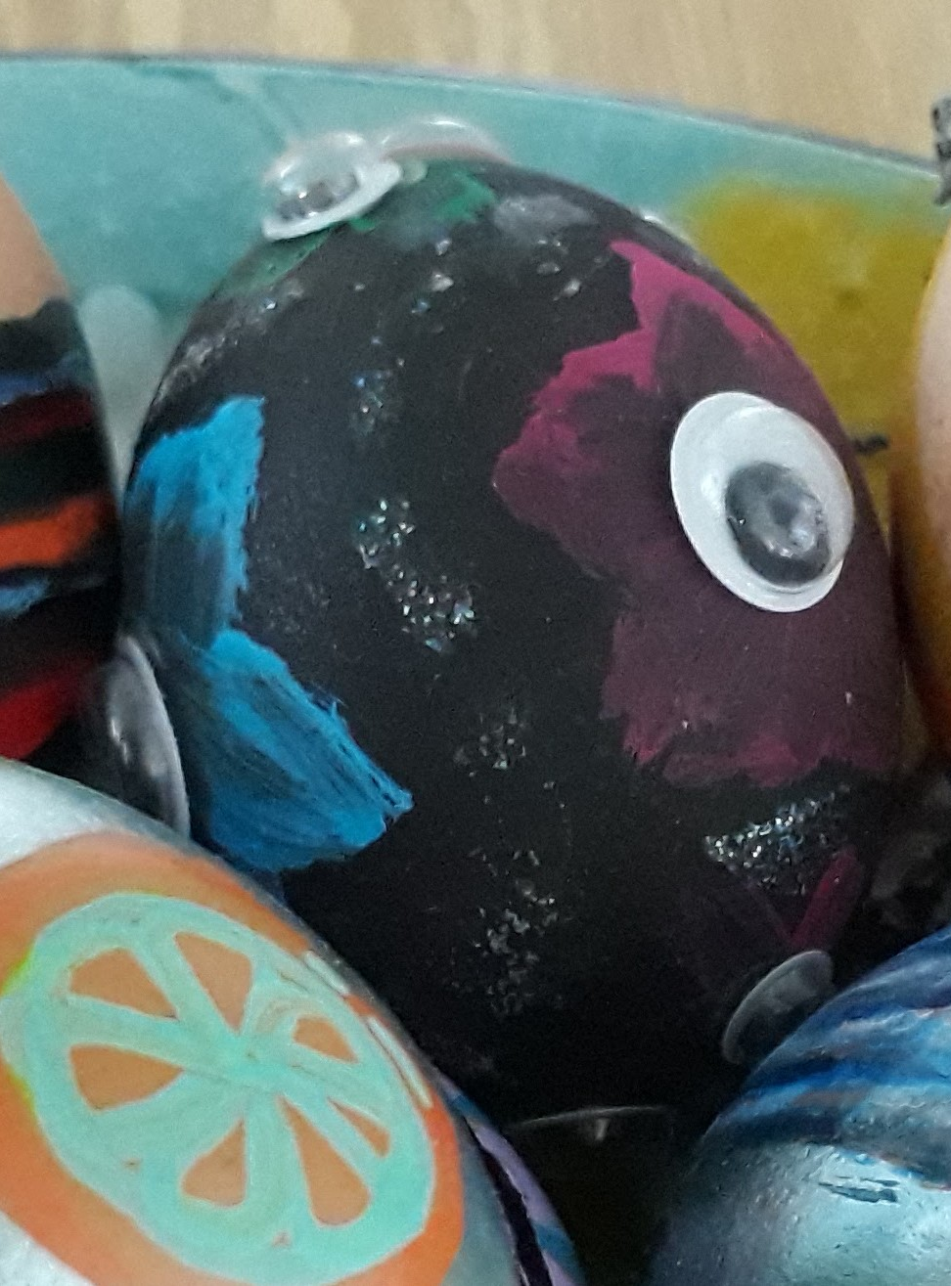
Najvtipnejšia kraslica:
Paulína S., 7.A
Patrik G., 8.C
Katarína D., 5.A

